Slide 1



三角洲风评滑坡全复盘
汇报人:王宣泽
时间:2025/12/19

Slide 2

目录
01
数据速览
CONTENTS
02
情感走势
03
焦点争议
04
正负反差
05
核心诉求
06
改进路线

Slide 3

01
数据速览

Slide 4

10,619
7,358
B站51天
万条评论全景
有效评论
涉及用户
2025年10月5日 - 11月25日，采集有效评论10619条，覆盖7358位用户，为分析奠定坚实基础。
51
83.8%
数据天数
保密用户

Slide 5
“改” (1958次)
改动话题渗透率
改动相关最高频词
20.1%
“策划” (1827次)
玩家直接指向策划团队
2134条评论直接讨论游戏改动，每五条评论就有一条针对版本调整，玩家 敏感度极高 ，话题集中度极高。
“补偿” (939次)
玩家对回馈机制的期待

Slide 6
02
情感走势

Slide 7
满意度与参与度双下滑
2025年9月
2025年10月
21.45%
10.70%
正面评论占比
一个月后
正面评论占比
(降幅95.2%)
10,133条评论
486条评论
平均情感分数: 0.441
平均情感分数: 0.213

Slide 8
改动评论 vs 整体评论：情绪更分化
整体评论情感
改动相关评论情感
60.53% 中性
51.84% 中性 -12.69%
20.96% 正面
27.46% 正面 +6.50%
18.51% 负面
20.70% 负面 +6.19%
改动话题将观望玩家推向两极， 中立缓冲带被严重压缩 。

Slide 9
数据分析汇总
1. **时间维度变化**: 10月份正面评论占比(10.70%)较9月份(21.45%)显著下降，情感分数从0.441降至0.213
2. **关注度变化**: 10月份评论数量从10133条大幅减少至486条，降幅达95.2%，反映玩家关注度和参与度明显下降
3. **加权情感分析**: 考虑点赞数后的加权情感分数同样下降，说明高关注度评论的情感倾向更趋负面，玩家对改动的不满情绪具有较强的代表性

Slide 10
03
焦点争议

Slide 11
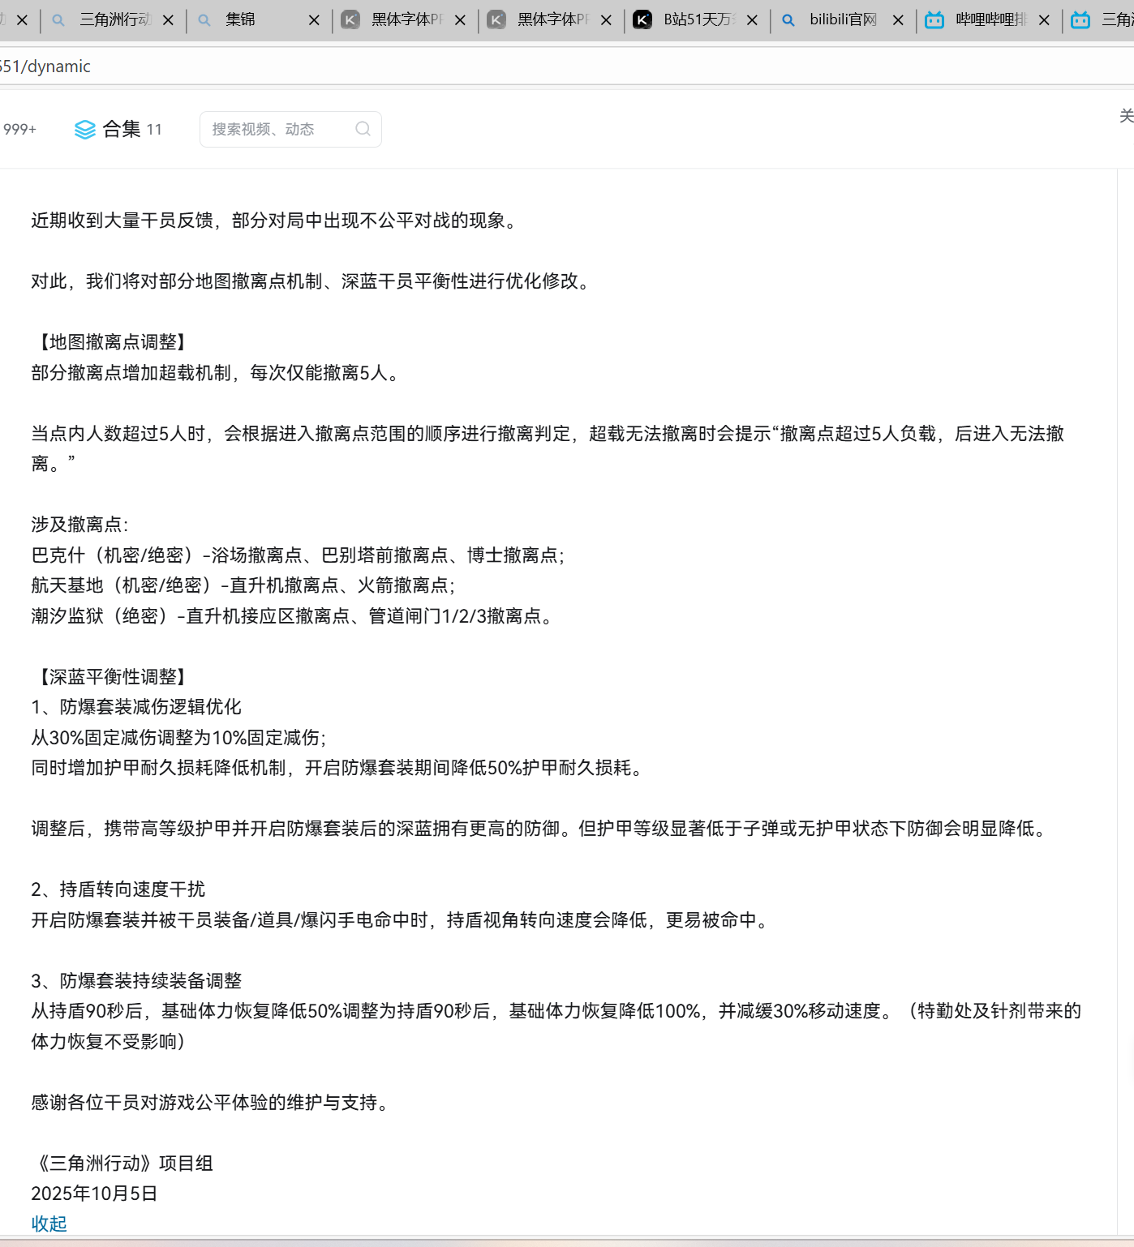
风评逆转的导火索
撤离点限五人
玩家批评该改动破坏战术自由度，加剧排队焦虑。评论中 “策划脑子呢” 等高频质问，成为负面情绪爆发的核心，直接拉低整体情感得分。
玩家核心质疑:
破坏战术自由度
加剧匹配排队焦虑
改动缺乏合理解释

Slide 12
平衡、削弱、补偿：玩家的核心三连问
平衡性
削弱
补偿
“平衡”被提及334次，要求数值调整透明可预期。
“削弱”被提及366次，担心投入被贬值。
“补偿”被提及939次，期待及时回馈。
玩家对投入保值和公平竞争的 强烈诉求 贯穿始终。

Slide 13
04
正负反差

Slide 14

公平性优化获认可
反非法组队获零星点赞
少数玩家认可关闭部分撤离点以抑制作弊，认为官方在公平性上迈出实质一步。这类 正面反馈虽占比低却立场鲜明 ，证明玩家并非一味反对改动，而是痛恨影响体验的粗暴调整。
关键洞察：
为官方提供了继续优化反作弊的舆论支点。

Slide 15
观望派：核心用户的缓冲层
中性评论占比高达75.53%，其温和反讽的话术为挽回风评留下余地。
潜在转化可能
典型中性评论
核心用户尚未流失，及时优化可将观望转化为认可。
“敢这样改还是嫌玩家太多了”

Slide 16
05
核心诉求

Slide 17
关键发现
### 4.1 玩家对游戏改动的核心反馈
1. **负面反馈集中点**: 主要集中在撤离点人数限制、游戏平衡性调整等改动，玩家对"策划脑子呢 撤离点五个人？"这类改动表示强烈不满
2. **正面反馈亮点**: 部分玩家认可针对非法组队、游戏公平性的优化措施，如"为了防止非法组队现象的发生，我们将取消多个撤离点的设置"
3. **中性反馈特点**: 多数玩家处于观望态度，如"敢这样改还是嫌玩家太多了"，对改动效果持保留意见

Slide 18
玩家三大核心诉求
1. **平衡性需求**: 玩家对"削弱"(366次)、"平衡"(333次)等关键词提及频次高，反映对游戏平衡性的高度重视
2. **公平性需求**: 针对非法组队、匹配机制的反馈较多，如"举报一波非法组队"，希望提升游戏公平性
3. **体验优化需求**: 对卡顿、bug等问题的反馈持续存在，期待技术优化；同时对补偿机制关注度高("补偿"关键词提及939次)
任何单一维度失守都会触发连锁负面，版本更新必须系统同步。

Slide 19
06
改进路线

Slide 20
建立预研与沟通双机制
通过透明沟通将质疑前置，为负面舆情设置 减压阀 。
改动前玩家调研
重大改动前通过问卷、论坛收集意见，形成预研报告。
优化改动沟通
用通俗语言说明改动目的与数据支撑，提升透明度与接受度。

Slide 21
重点优化：从核心争议到基础体验
重新评估撤离点机制
持续解决技术债务
立即评估“撤离点限5人”对匹配时长与战术多样性的影响，必要时恢复动态上限，回应玩家核心痛点。
同步推进 卡顿与bug修复 ，建立迭代补偿标准，用技术诚意对冲负面印象。

Slide 22

用内容与活动
拉回流失注意力
针对评论量下跌 95% 的警示，规划短期内容更新与社区活动，重新制造话题与回流理由。
总体建议
1. **建立改动前玩家调研机制**: 在实施重大改动前，通过问卷、论坛等渠道收集玩家意见，特别是像撤离点机制这类影响核心玩法的改动
2. **优化改动沟通方式**: 对改动的目的、效果进行更清晰的说明，减少玩家误解，提升改动的透明度和接受度
3. **关注负面反馈焦点**: 重点关注撤离点机制、平衡性调整等引发负面反馈的改动点，及时进行优化调整
4. **加强技术优化**: 持续解决卡顿、bug等影响游戏体验的技术问题，同时建立合理的补偿机制，回应玩家关切
5. **提升玩家留存**: 针对评论数量大幅下降的情况，通过内容更新、活动策划等方式重新吸引玩家关注，降低流失风险
**新模式，新玩法，玩家共创

Slide 23

YOUR LOGO
感谢您的观看
THANK YOU

